Slide 1
빅데이터를 활용한 날씨분석
17100249 이재호
19100172 최재훈

Slide 2

LET’S
STRAT
PRESEN
TATION

Slide 3
2021년 1월의 날씨는?
1
CONTENTS
빅데이터로 알아보는 날씨
2
텍스트 마이닝으로 알아보는 날씨
3
Q &a
4

Slide 4
TITLE1

Slide 5
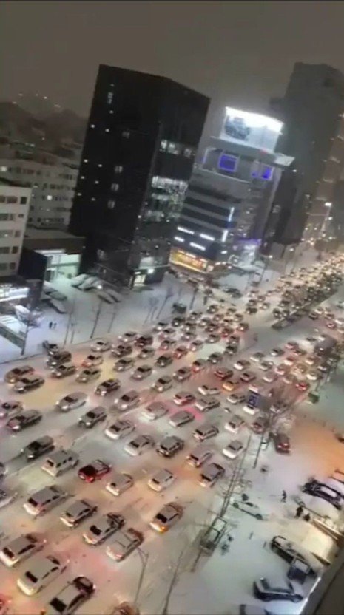
TITLE 1 - 서울 압구정
CONTENTS
1
출처:
https://blog.naver.com/mbillionaire7/222199351917 (네이버 블로그)

Slide 6
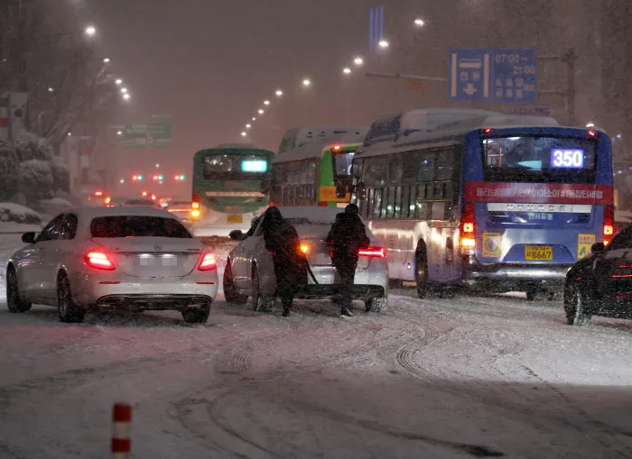
TITLE 1 - 서울 삼성역
CONTENTS
2
출처:
https://m.khan.co.kr/local/Seoul/article/202102030600001#c2b (경향신문)

Slide 7
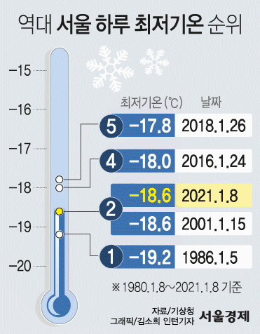
3
서울 기준 기상관측 사상 역대 2위 최저기온 달성
출처:
https://www.sedaily.com/NewsView/22H6D24QUH (서울경제 뉴스)

Slide 8
TITLE2

Slide 9
TITLE 2
CONTENTS
Ucienestium isque in core sim fugiam vitatur andaerit im fugiam quam, endi te volupta turibus nos aut qui conseca tquias dolore posseriassum velenda cores expliquiam, a
SUBJECT
4
SUBJECT
3
4
SUBJECT
2
SUBJECT
1

Slide 10
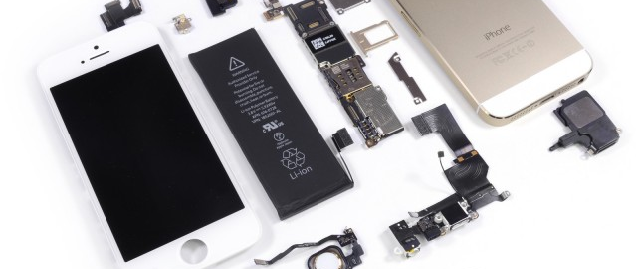
TITLE 2
CONTENTS
5
Ucienestium isque in core sim fugiam vitatur andaerit im fugiam quam, endi te volupta turibus nos aut qui conseca tquias dolore posseriassum velenda cores expliquiam, a

Slide 11


HISTORY OF THE IPHONE (10S)

Slide 12
TITLE3

Slide 13
6
7
8
Ucienestium isque in core sim fugiam vitatur andaerit im fugiam quam, endi te volupta turibus nos aut qui conseca tquias dolore posseriassum velenda cores expliquiam, a
Ucienestium isque in core sim fugiam vitatur andaerit im fugiam quam, endi te volupta turibus nos aut qui conseca tquias dolore posseriassum velenda cores expliquiam, a
Ucienestium isque in core sim fugiam vitatur andaerit im fugiam quam, endi te volupta turibus nos aut qui conseca tquias dolore posseriassum velenda cores expliquiam, a

Slide 14
TITLE 3
SUBJECT 1
odis ditas nobis et, voluptat aliquam nis doluptatur aut eicia volupis
volorita dolore vent moluptatume ea sim quo eos eaqui quam exped untorpo
sapietu rehenia imincium et ellento odis explame se doluptus nonseditiur
9
SUBJECT 2
odis ditas nobis et, voluptat aliquam nis doluptatur aut eicia volupis
volorita dolore vent moluptatume ea sim quo eos eaqui quam exped untorpo
sapietu rehenia imincium et ellento odis explame se doluptus nonseditiur
Ucienestium isque in core sim fugiam vitatur andaerit im fugiam quam, endi te volupta turibus nos aut qui conseca tquias dolore posseriassum velenda cores expliquiam, a
SUBJECT 3
odis ditas nobis et, voluptat aliquam nis doluptatur aut eicia volupis
volorita dolore vent moluptatume ea sim quo eos eaqui quam exped untorpo
sapietu rehenia imincium et ellento odis explame se doluptus nonseditiur

Slide 15
10
v
v
subject1
keyword2
Alare tem eo, estescere ingulicae tum intraci se redem etiam prortatque in diussum idium commorte, tertea re consulvirmis eferfex simpotabem sti senium hocul tilicon duciem forio clesi turopons adhum publiu veres virtilic fint? quod prorterris, dem mo C.
v
v
keyword1
keyword3
Ucienestium isque in core sim fugiam vitatur andaerit im fugiam quam, endi te volupta turibus nos aut qui conseca tquias dolore posseriassum velenda cores expliquiam, a
Alare tem eo, estescere ingulicae tum intraci se redem etiam prortatque in diussum idium commorte, tertea re consulvirmis eferfex simpotabem sti senium hocul tilicon duciem forio clesi turopons adhum publiu veres virtilic fint? quod prorterris, dem mo C.

Slide 16
v
v
v
subject2
keyword4
keyword5
11
Alare tem eo, estescere ingulicae tum intraci se redem etiam prortatque in diussum idium commorte, tertea re consulvirmis eferfex simpotabem sti senium hocul tilicon duciem forio clesi turopons adhum publiu veres virtilic fint? quod prorterris, dem mo C.

Slide 17
TITLE 3
SUBJECT 4
odis ditas nobis et, voluptat aliquam nis doluptatur aut eicia volupis
volorita dolore vent moluptatume ea sim quo eos eaqui quam exped untorpo
sapietu rehenia imincium et ellento odis explame se doluptus nonseditiur
12
SUBJECT 5
odis ditas nobis et, voluptat aliquam nis doluptatur aut eicia volupis
volorita dolore vent moluptatume ea sim quo eos eaqui quam exped untorpo
sapietu rehenia imincium et ellento odis explame se doluptus nonseditiur
Ucienestium isque in core sim fugiam vitatur andaerit im fugiam quam, endi te volupta turibus nos aut qui conseca tquias dolore posseriassum velenda cores expliquiam, a
SUBJECT 6
odis ditas nobis et, voluptat aliquam nis doluptatur aut eicia volupis
volorita dolore vent moluptatume ea sim quo eos eaqui quam exped untorpo
sapietu rehenia imincium et ellento odis explame se doluptus nonseditiur

Slide 18
Question
&
answer

Slide 19
If you have any question

Slide 20
THANKS FOR
WATCHING MY
PRESENTATION

